Slide 1
Bacharelado em Computação (MDCC)
Universidade Federal do Ceará
Disciplina de Linguagens de Programação
Computações Recursivas
vs
Computações Iterativas
Prof. Francisco Heron de Carvalho Junior

Slide 2
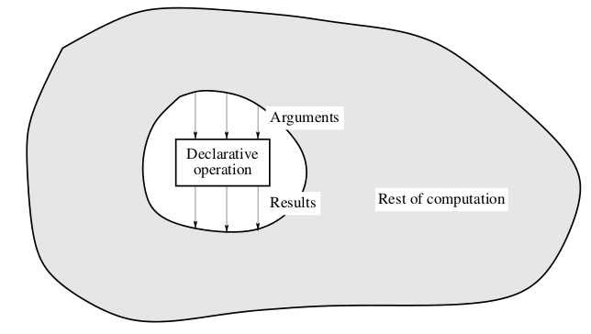
Programação Declarativa
O que é um programa declarativo ?
  Uma operação é declarativa quando sempre que é chamada com os mesmos argumentos retorna os mesmos resultados, independente de qualquer outro estado da computação;
Um programa declarativo
é composto somente por
operações declarativas

Slide 3
Programação Declarativa
Benefícios:
  Composicionalidade;
  Raciocínio;
Porém, …
  … veremos que o estilo declarativo não é o mais adequado para implementação de qualquer aplicação;
  … veremos que programas são adequados para implementar com o modelo declarativo e quais deles não são.

Slide 4
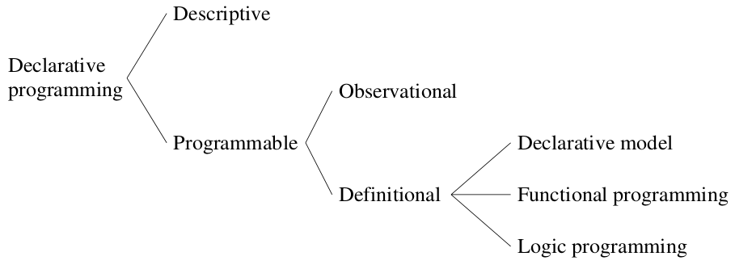
Programação Declarativa - Classificações
XML, HTML, etc
compromisso do
programador
compromisso da
linguagem

Slide 5
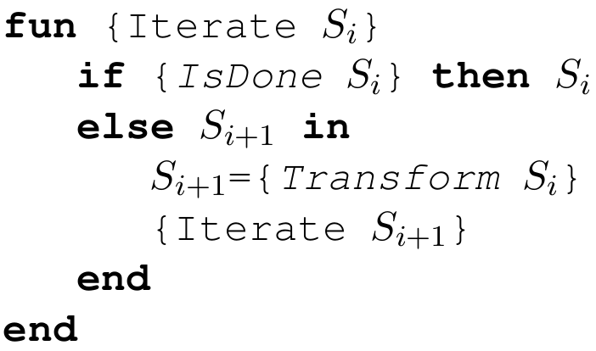
Computações Iterativas
Laço cujo tamanho da pilha de execução é limitado por uma constante, independente do número de iterações:
  S₀ → S₁ → … → S_{final}

Slide 6
Computações Iterativas
Exemplo – Método de Newton para aproximar raiz(x)
  g : aproximação inicial;
  g' : aproximação a cada iteração:
    g' = (g + x/g)/2
Estudando a aproximação:
  ε = g – raiz(x)
  ε' = g' – raiz(x) = (g + x/g)/2 – raiz(x) = ε²/2g

Slide 7
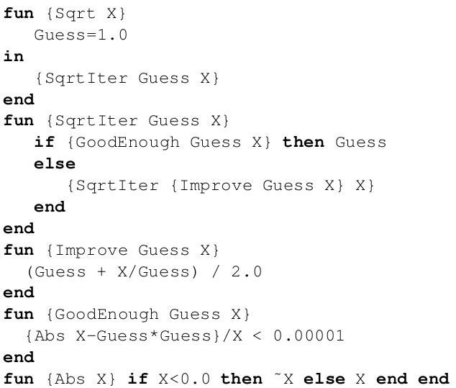
Computações Iterativas
Funções auxiliares no
escopo global

Slide 8
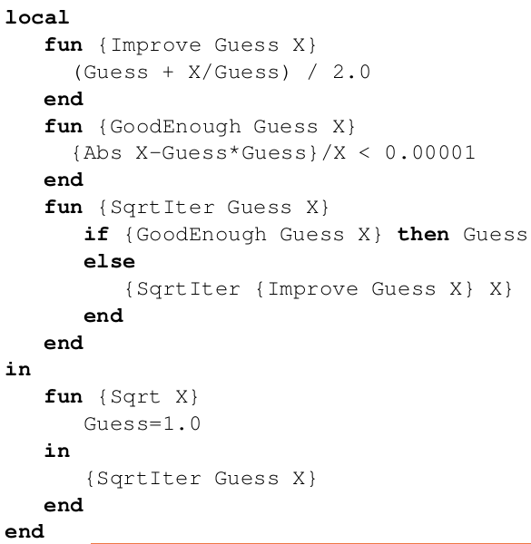
Computações Iterativas
Funções auxiliares no
escopo local a Sqrt

Slide 9
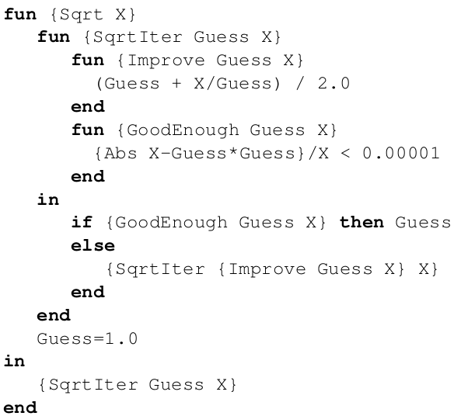
Computações Iterativas
Funções auxiliares no
escopo local das funções que
as utilizam de fato

Slide 10
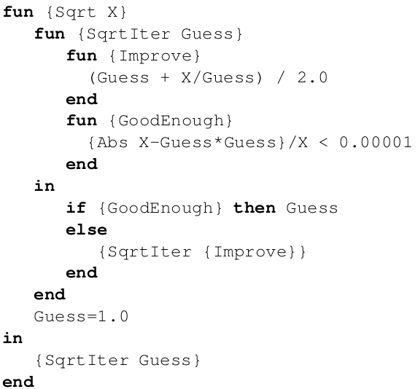
Computações Iterativas
Removendo argumentos
agora desnecessários
Uso de menos argumentos
Criação do valor função a
cada chamada de SqrtIter

Slide 11
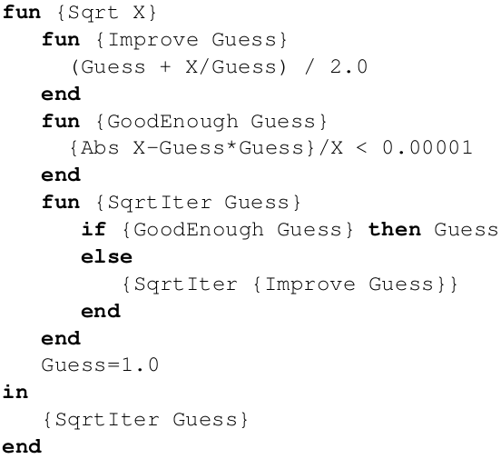
Computações Iterativas
Solução que melhor
balanceia simplicidade e
eficiência

Slide 12
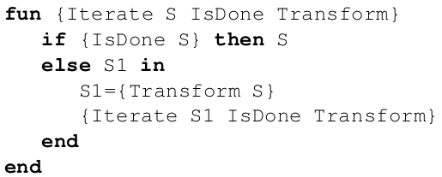
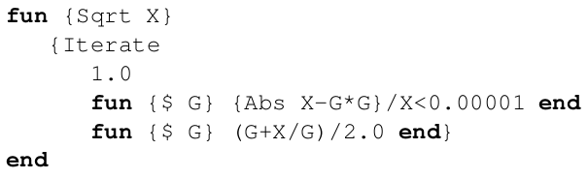
Computações Iterativas
Esquema geral (slide anterior):
Abstração de controle:

Slide 13
Computações Recursivas
Computações iterativas são um caso especial de computação recursiva;
Chamadas recursivas podem ser feitas em qualquer ponto do corpo do procedimento e em qualquer quantidade.
  Pilha de execução cresce a cada chamada;
Exemplo de função recursiva que não é iterativa:
  fun {Fact N}
  if N==0 then 1
  elseif N>0 then N * {Fact N-1}
  else raise domainError end
  end

Slide 14
Computações Recursivas
Função Fact na linguagem núcleo:
  proc {Fact N ?R}
  if N==0 then R=1
  elseif N>0 then N1 R1 in
  N1 = N-1
  {Fact N1 R1}
  R = N*R1
  else raise domainError end
  end

Slide 15
Computações Recursivas
Pilha inicial:
  [({Fact N R}, {N → 5, R → r₀})]
Na primeira chamada:
  [ (Fact N1 R1}, {N1 → 4, R1 → r₁, …}),
  (R = N*R1, {R → r₀, R1 → r₁, N → 5, …})]
Na segunda chamada:
  [ (Fact N1 R1}, {N1 → 3, R1 → r₂, …}),
  (R = N*R1, {R → r₁, R1 → r₂, N → 4, …}),
  (R = N*R1, {R → r₀, R1 → r₁, N → 5, …})]
Na terceira chamada:
  [ (Fact N1 R1}, {N1 → 2, R1 → r₃, …}),
  (R = N*R1, {R → r₂, R1 → r₃, N → 3, …}),
  (R = N*R1, {R → r₁, R1 → r₂, N → 4, …}),
  (R = N*R1, {R → r₀, R1 → r₁, N → 5, …})]

Slide 16
Computações Recursivas
Notação mais simples para a máquina abstrata:
  Substituir identificadores nos comandos pelas variáveis as quais eles se referem;
  Exemplo:
    Pilha inicial: [{Fact 5 r₀}]
    Primeira chamada: [{Fact 4 r₁}, r₀=5*r₁]
    Segunda chamada: [{Fact 3 r₂}, r₁=4*r₂, r₀=5*r₁]
    Terceira chamada: [{Fact 2 r₃}, r₂=3*r₃, r₁=4*r₂, r₀=5*r₁]

Slide 17
Computações Recursivas
Convertento Fact em uma computação iterativa:
  Algumas computações recursivas podem ser transformadas em computações iterativas;
  É o caso de Fact;
  Uso de acumulador;
    fun {Fact N}
    fun {FactIter N A}
    if N==0 then A
    elseif N>0 then {FactIter N-1 A*N}
    else raise domainError end
    end
    end
    in
    {FactIter N 1}
    end

Slide 18
Bacharelado em Computação (MDCC)
Universidade Federal do Ceará
Disciplina de Linguagens de Programação
Computações Recursivas
vs
Computações Iterativas
Prof. Francisco Heron de Carvalho Junior

Slide 19
Bacharelado em Computação (MDCC)
Universidade Federal do Ceará
Disciplina de Linguagens de Programação
Próxima Aula
Técnicas de Programação Recursiva
Prof. Francisco Heron de Carvalho Junior

